Slide 1

Đề tài:
Giám sát giấc ngủ em bé thông qua thiết bị di động (Smart baby)
GVHD : | TS.Trần Thị Minh Khoa
SVTH : | Nguyễn Thành Nhân - 15066141
 | Đặng Võ Đức Trọng - 15055721
LỚP : | DHCNTT11A

Slide 2
NỘI DUNG ĐỀ TÀI
1
GIỚI THIỆU ĐỀ TÀI
2
ỨNG DỤNG SMART BABY
3
HẠN CHẾ
4
HƯỚNG PHÁT TRIỂN

Slide 3
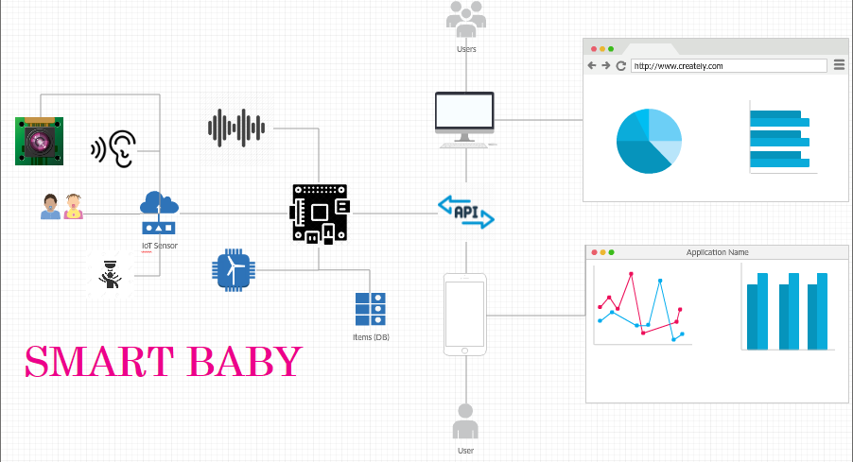
CẤU TRÚC

Slide 4
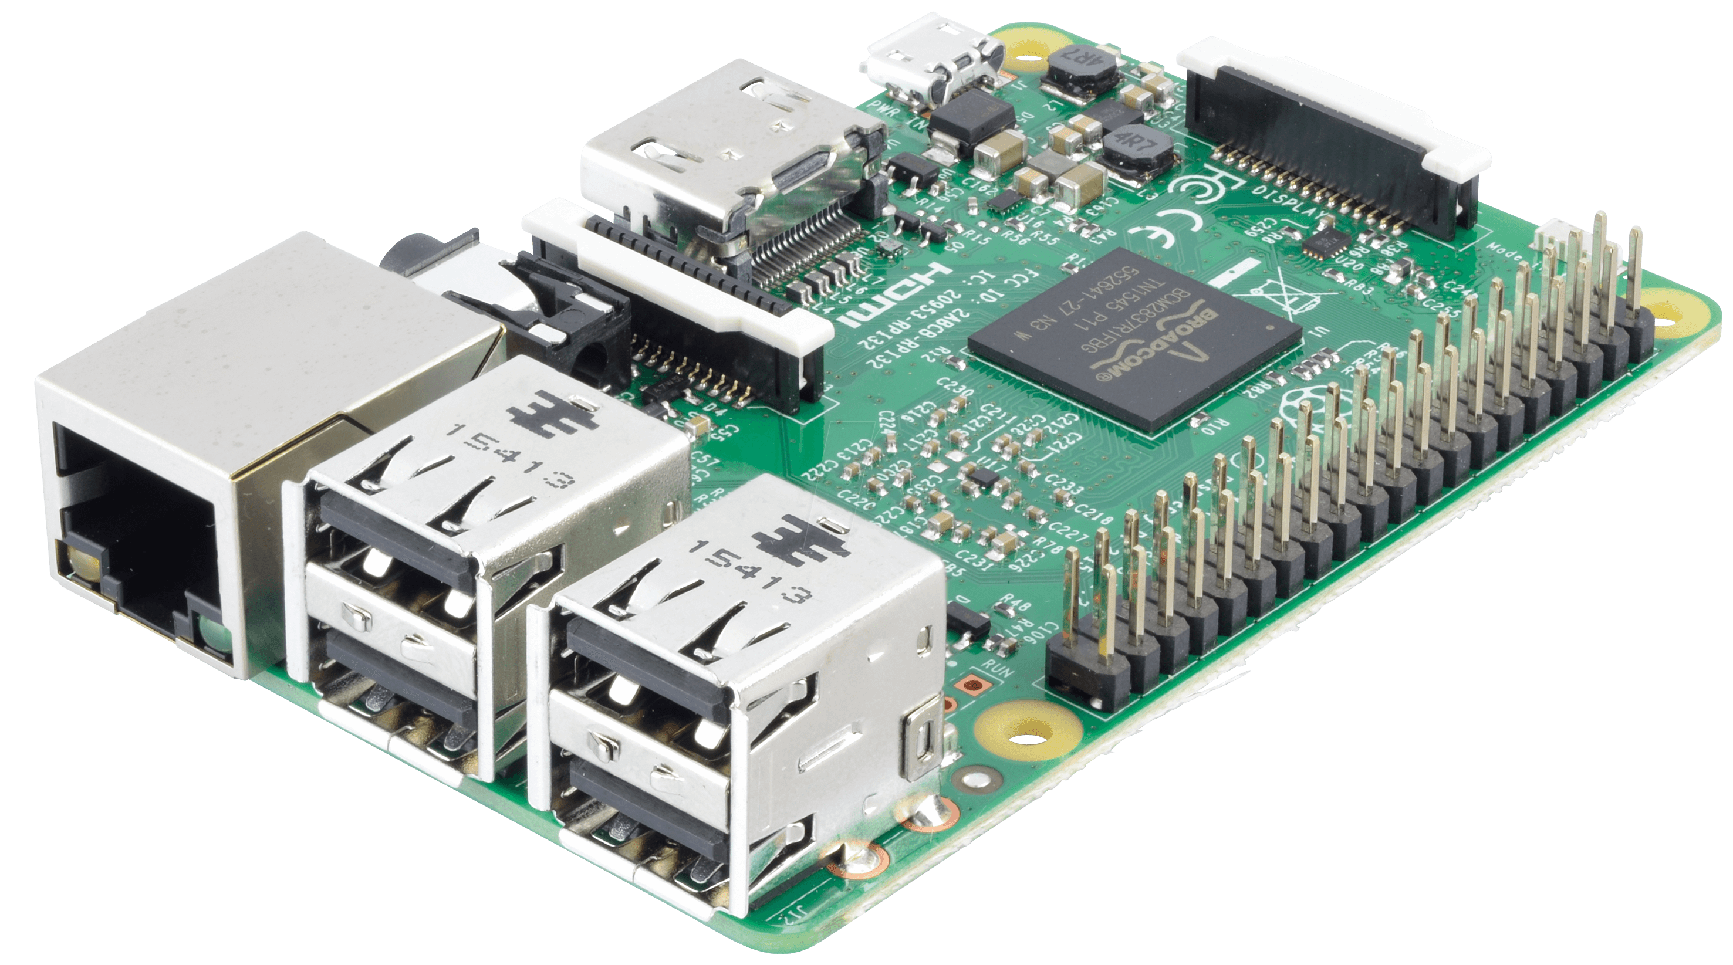
Raspberry pi 3+

Slide 5
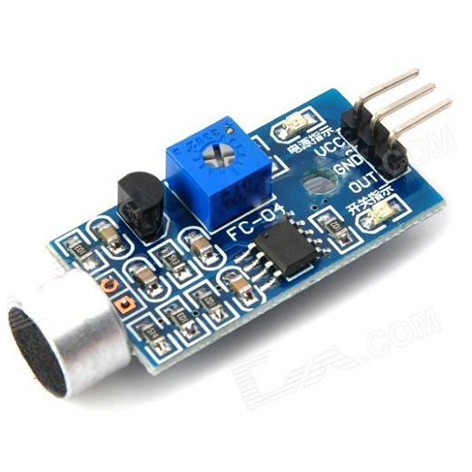
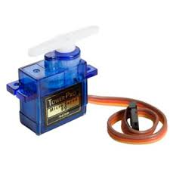
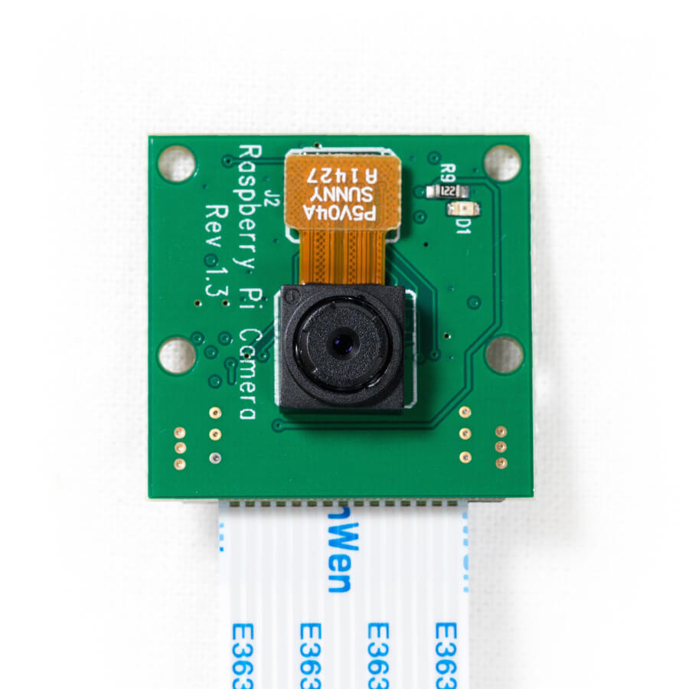
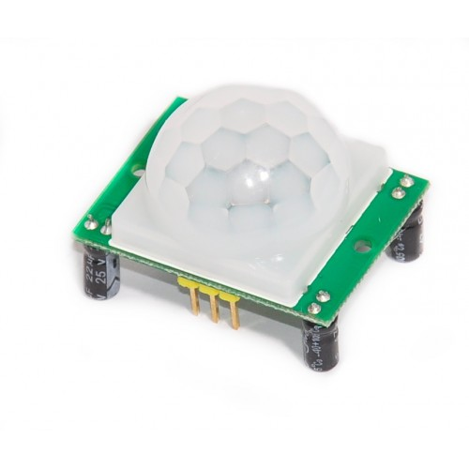
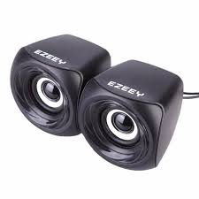
Các thiết bị khác

Slide 6



Phạm vi và giới hạn của đề tài
* Phạm vi đề tài
Các thiết bị cảm biến (cảm biến âm thanh, servo sg09, camera ras pi, cảm biến chuyển động, loa, bo mạch raspberry pi3.
Giới hạn của đề tài
Chi phí để đầu tư thiết bị nghiên cứu còn hạn chế.
Thời gian tiếp cận công nghệ mới chỉ trong vòng 3 tháng.
Đề tài chỉ mới bước đầu phát triển nên còn chưa có điều kiện để ứng dụng trên thực tế nhiều.
Ngôn ngữ lập trình:

Slide 7
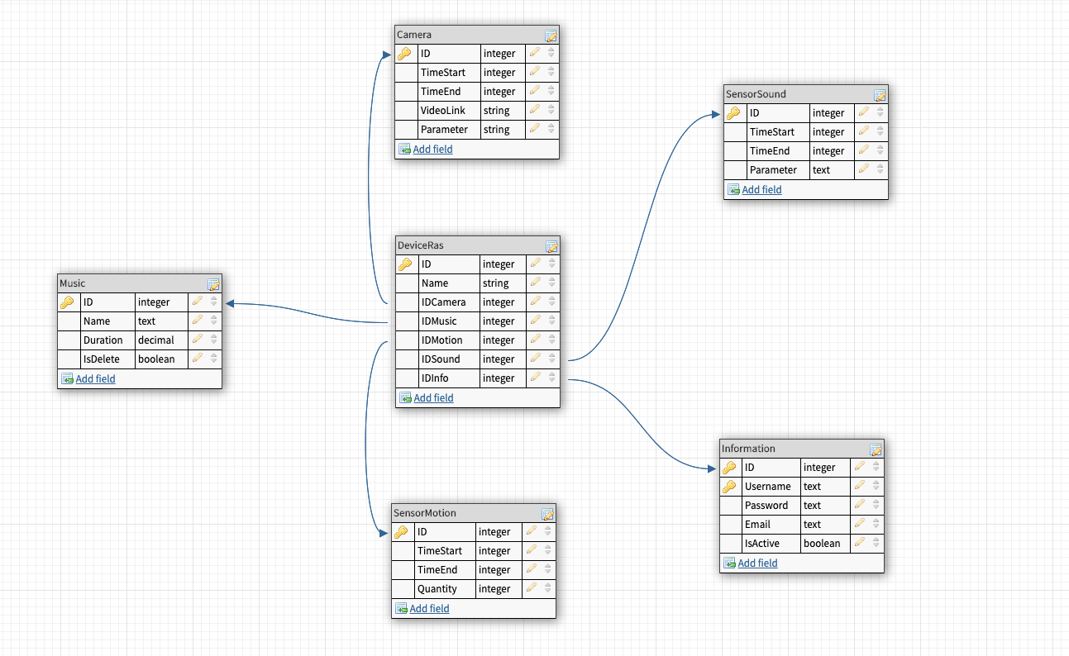
DATABASE

Slide 8
KẾT QUẢ
Hệ thống hoạt động tương đối ổn định.
Hoàn thành webserver.
Hoàn chỉnh chức năng cơ bản trên ứng dụng android.

Slide 9
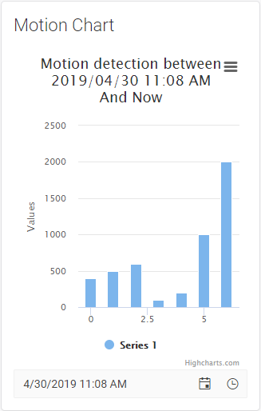
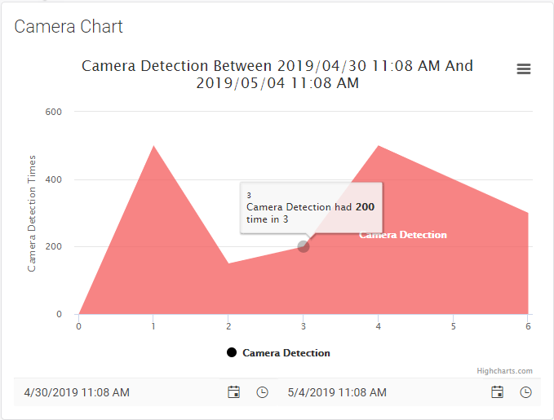
ỨNG DỤNG

Slide 10
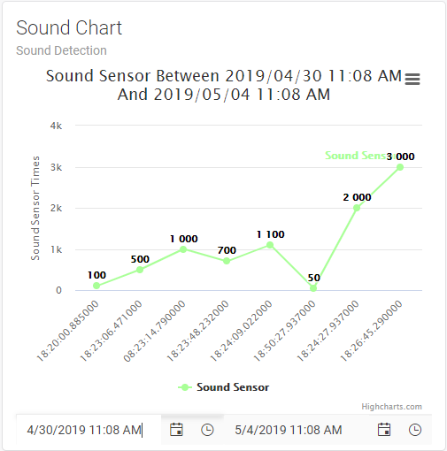
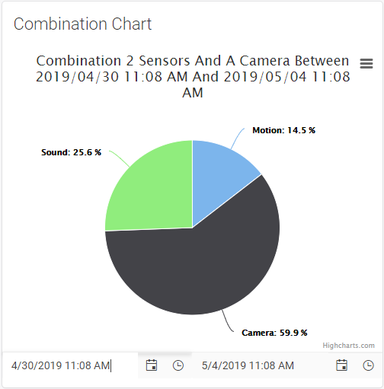

Slide 11
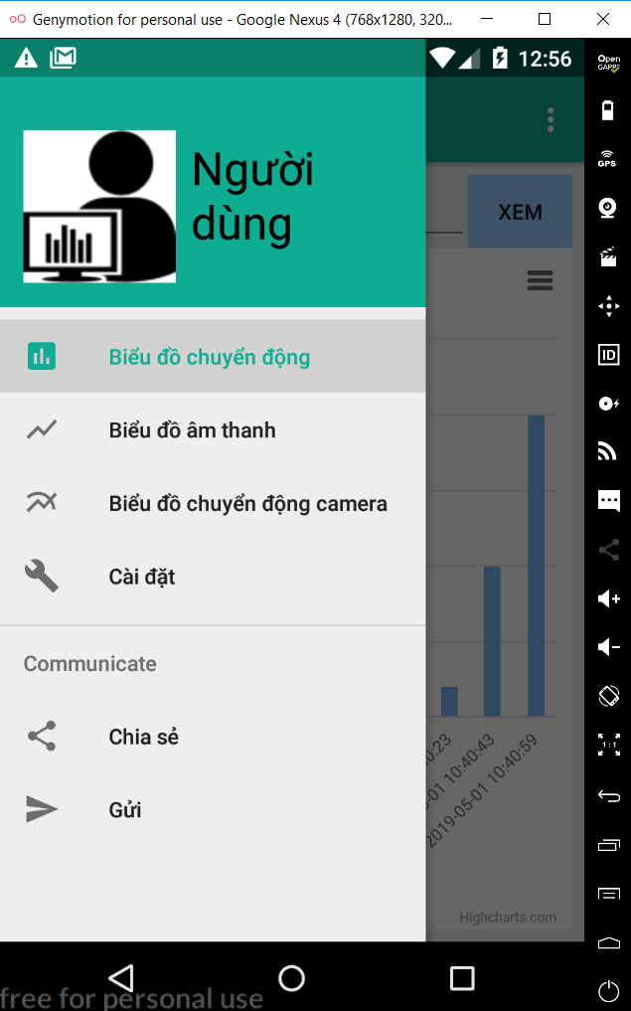
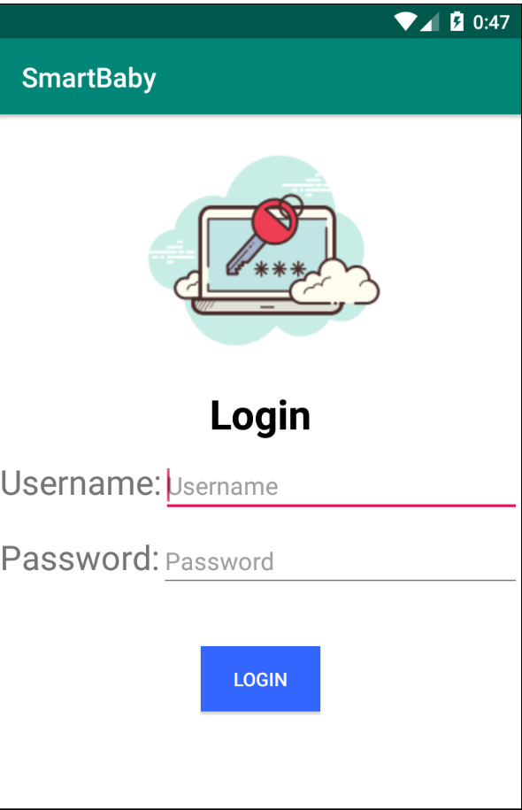
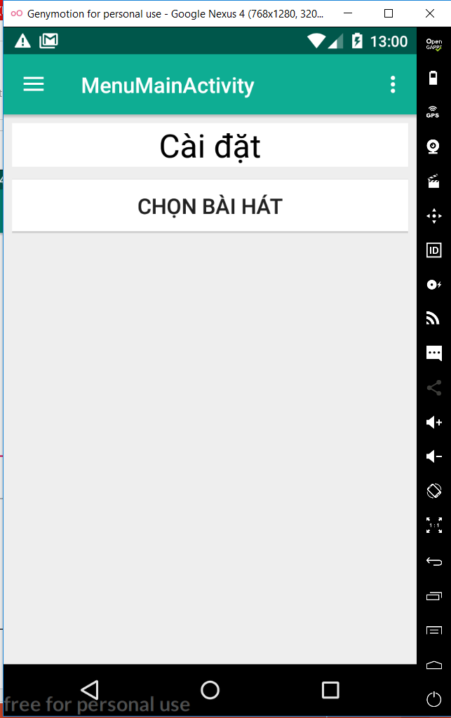
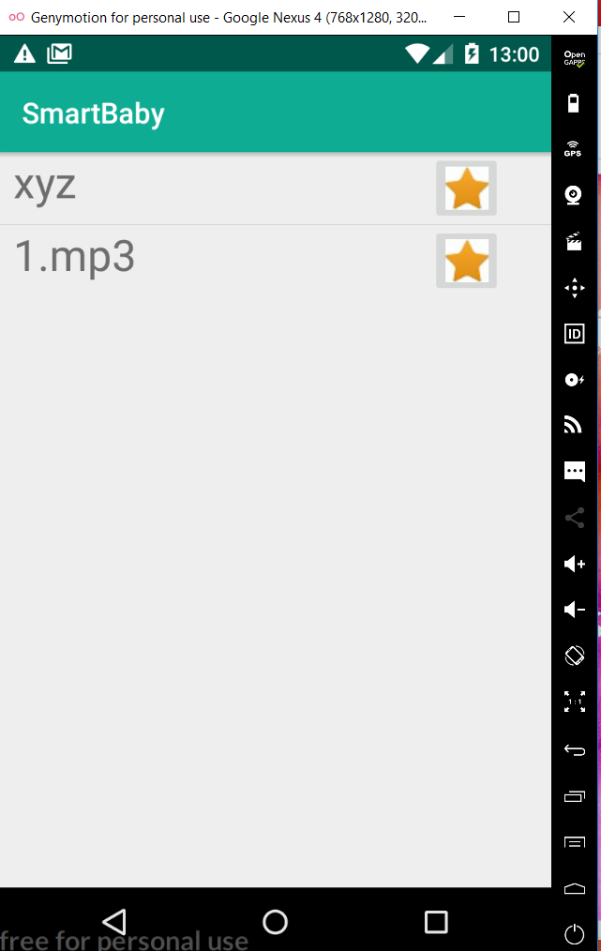

Slide 12
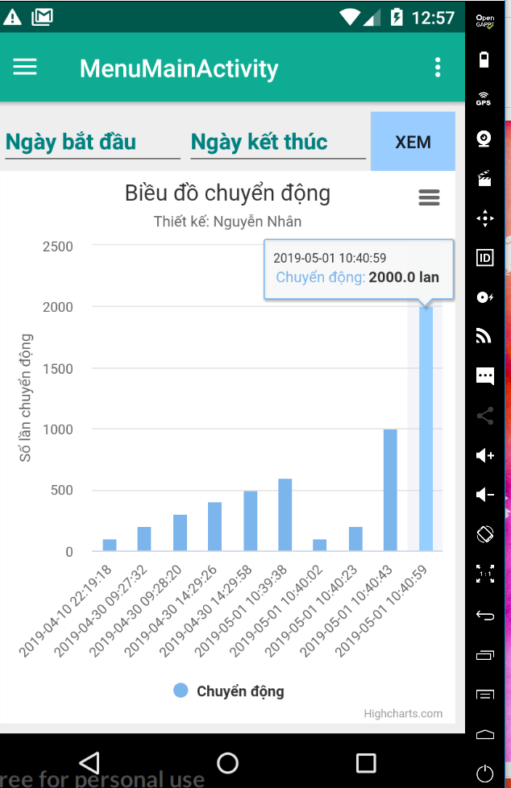
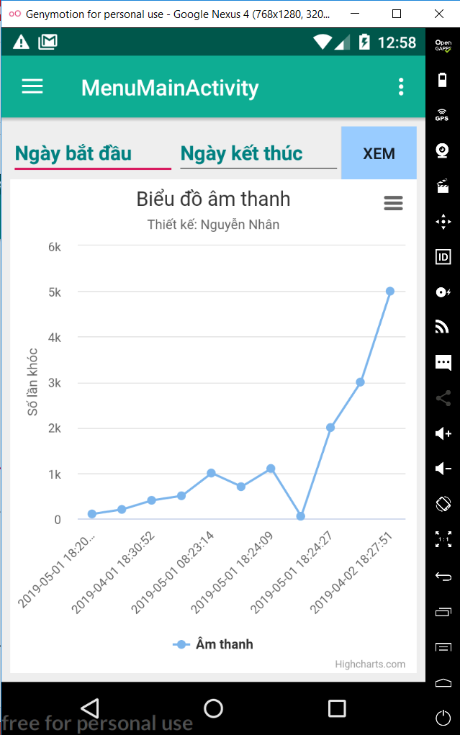
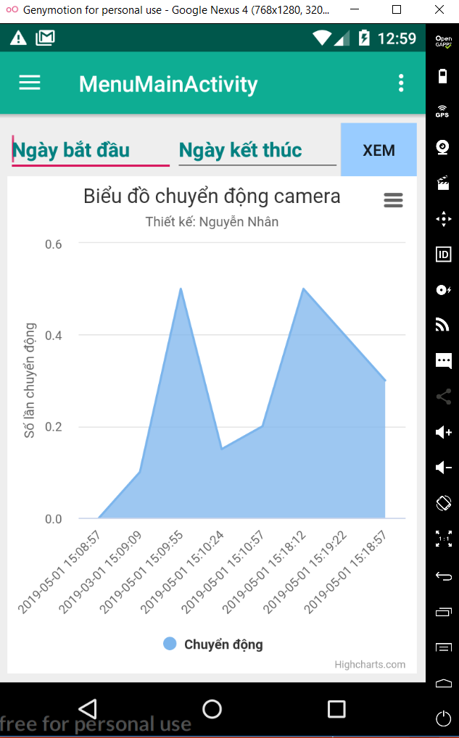

Slide 13
Hạn chế
Thiết bị chưa ổn định.
Bảo mật hạn chế.
Chỉ hoạt động local.

Slide 14
Hướng phát triển
- Bảo mật hệ thống.
Mở rộng quy mô.
Ứng dụng AI.

Slide 15
Thanks!
Any questions?
You can find me at:
dtrong97vn@gmail.com
thanhnhannguyen308@gmail.com

